Slide 1
Rautalammilla ei oo tekemisenpuutetta - toisaalta voit myös tuijotella järvelle “kun pilvet järviin heijastuu..”
Urheilua, eläimiä, kulttuuria, kädentaitoja, musiikkia, runoutta jne.
Ilimaseks tai ainakin puol’

Slide 2
Pyöräillen asfalttia, hiekkateitä tai maastoreittejä pitkin
Kivoja kohteita kesällä ja miksi ei talvellakin mm. Kerkonkosken keidas, Nokisen kioski, Etelä-Konneveden Kansallispuisto, Törmälä, Kivisalmen kievari, Suonenjoki, kartanokierros, Konnevesi, Korholan lenkki, Tyyrinvirran silta ja lintutorni ja Vehkamurron reitti (gravel grinding)

Slide 3
Museokortteli – Vanha Rautalampi kätkee sisäänsä monta mielenkiintoista käyntikohdetta
Rautalammin kirkko ja kellotapuli, kirkkopuisto, Rautalammin museo, Ravintola Ehtoo, Artteli, Pilvenpiirtäjä, Kelloliike T.F. Hemming, Konttiravontola Morton, Finnskog-leikkipuisto, uimaranta, Pyhän Nikolaoksen kirkko ja hautausmaa

Slide 4
VARHAISKASVATUS JA ESIOPETUS: Päiväkoti Silmu, Metsäeskarit ja Ryhmäperhepäivähoito Satakieli (Kerkonkoski)
Rautalammilla varhaiskasvatusta järjestetään perhepäivähoidossa, ryhmäperhepäivähoidossa ja päiväkodeissa perheen tarpeen mukaan.

Slide 5
Rautalammin leikkipaikat ja uimarannat
Finnskog-leikkipuisto, lähellä uimarantaa
Alatien leikkipuisto
Kirjaston leikkipuisto
Matti Lohen koulu
Kerkonkosken koulu
Kalakujan uimaranta
Uittis
Syväjärven uimaranta
Kerkonkosken uimaranta

Slide 6
Koulut
Kerkonjoen koulu, luokat 1-6
Matti Lohen koulu, luokat 1-9
Ratsastuslukio
Ammatillinen koulutus
Mahdollisuus suorittaa tutkinto tai tutkinnon osa ks. Sakky.fi
Sisä-Savon kansalaisopisto
Kädentaitoja, musiikkia, voimistelua, jumppaa
Kuopion konservatorio

Slide 7
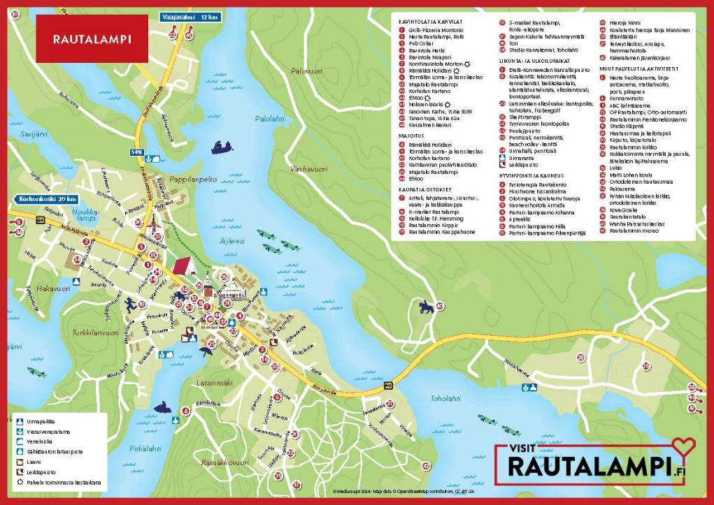
Rautalammin kartta

Slide 8
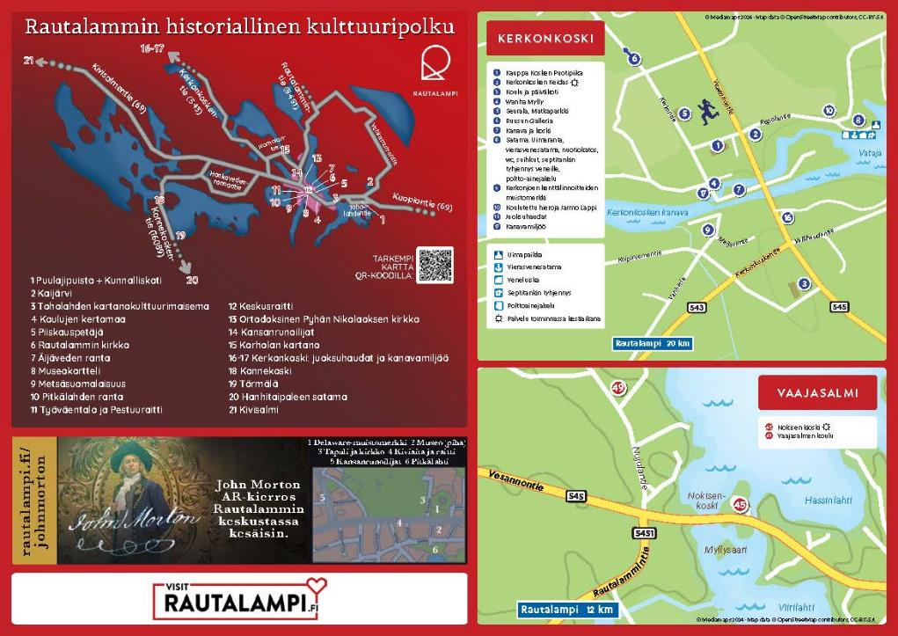

Slide 9
Rautalammin urheilijat
7 alajaostoa: hiihto, jalkapallo, pesäpallo, lentopallo, alamäkiluistelu, voimailu ja frisbeegolf.
Seurassa toteutetaan merkittävää vapaaehtoistyötä lasten - ja nuorten liikuttamiseen ja urheilun mahdollistamiseen. Seuran liikuntaryhmistä saa tietoja jaostojen sivuilta ja ottamalla rohkeasti yhteyttä vetäjiin.

Slide 11
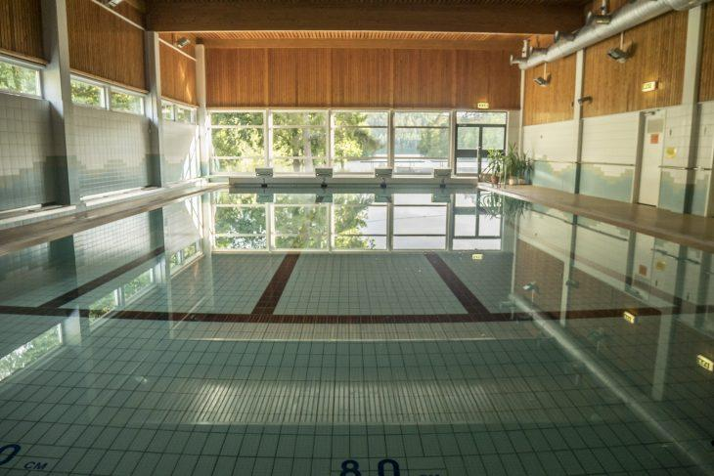
Uimahalli

Slide 12
Kuntosalit: 2 kpl
Uimahallin kuntosali ja lukion alakerran kuntosali + ulkokuntosali urheilukentällä
Avaimen voi lunastaa kirjastolta tai kunnanvirastolta. Aikuisen vuosimaksu 91 €
Urheiluseurojen valmennusryhmille, fysikaaliseille hoitolaitoksille, työ- ja toimipaikoille sekä ammattiyhdistyksille myönnetään pienryhmissä harjoitettavaa kunto-toimintaa varten ryhmäavain

Slide 13
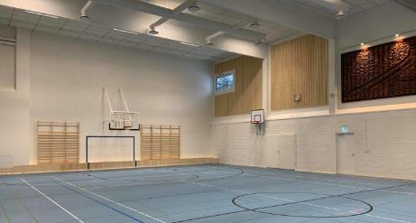
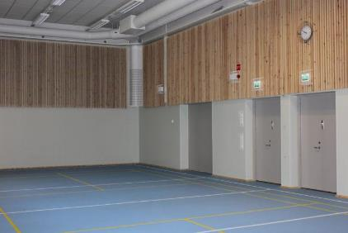
Liikuntasalit
Liikuntasalit
Matti Lohen liikuntasali
Lentopalloa, sulkapalloa, koripalloa, käsipalloa, tennistä
ja salibandya.
Salin koko on noin 30 x 16 metriä (480 m²).
Salin päädyssä sijaitsee myös nostettava esiintymislava.
Lukion liikuntasali
(143 m2), mutta silti monikäyttöinen liikuntatila.
Sali sopii hyvin esimerkiksi lentopallon ja sulkapallon pelaamiseen.
Kerkon liikuntasali
Suuri musiikkiluokka
voidaan harrastaa pienimuotoista liikuntaa.

Slide 14
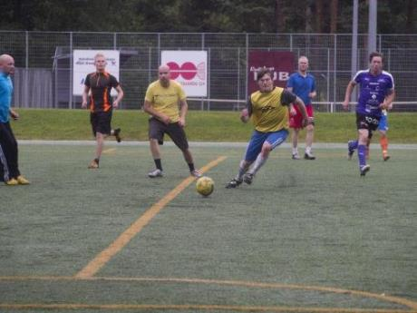
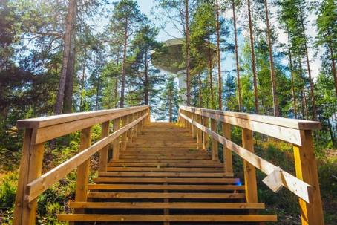
Tekonurmikenttä, kuntoportaat ja tenniskenttä
Välineitä voi lainata kirjastolta!

Slide 15
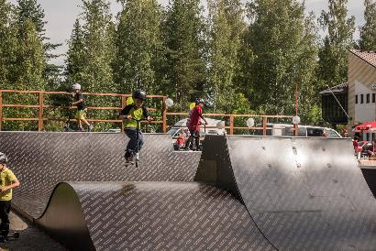
Nuokku – nuorisotilat kirjaston kivijalassa

Slide 16
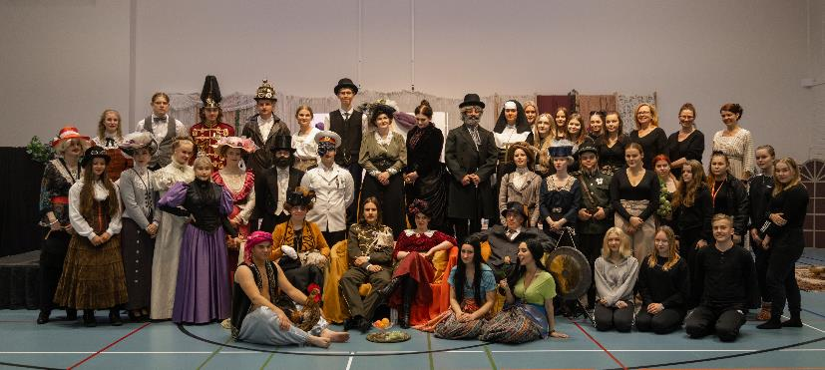
Satulateatteri
Voi osallistua muutkin kuin ratsastuslukiolaiset
Esiintyminen
Valotekniikka, Äänitekniikka, tehosteet
Valokuvaus, viestintä ja markkinointi

Slide 17
Yhdistystoiminta
Yli 60 toimivaa yhdistystä!
Mm. Sisä-Savon Ursa ry
Rautalammin Rockmuusikot
Rautalammin kulttuuriseura
Iron Team Riders ry
Rautalammin rautiaiset
Kerkonkosken Ketterä
Rautalammin kylmä- ja avantouintiseura
Cantilena-laulajat ry
Pärsnäkosken Erä ry
Rautalammin reserviläiset ry
Eläkeliiton Rautalammin yhdistys ry
Sisä-Savon mielenterveysseura ry
Sisä-Savon mobilistit ry
Kyläyhdistystoimintaa jne
Yhdistysrekisteri www.rautalampi.fi/yhdistykset

Slide 18
Upeat polut
Etelä-Konneveden kansallispuisto
Tyyrinvuoren luontopolku
Latsinmäen kilpaladut ja juoksupolut
Lukuisat laavut
Myhinpään polku
Upeita vuoria: Hakavuori, Kilpivuori,
Kalaja, Kituvuori, Loukkuvuori, Huuhkovuori,
Turkkilanvuori ja Käpynäkota
Katso lisää www.visitRautalampi.fi

Slide 19
Tapahtumia mm.
MM alamäkiluistelu 9.-10.2.2024
Nuapuri Pop 7.-8.6.2024
Runon ja laulun Rautalampi 24.-30.6.2024
Ehtoon iltamat kesällä
Rautalammin Pestuumarkkinat 14.-15.9.2024
Suunnistuksen viestin ja keskimatkan SM-kisat 14.-15.9.2024
Hevosvetokisat pestuiden aikaan
www.rautalampi.fi/tapahtumat

Slide 20
Ladut ja jääkentät
Latsinmäen kilpaladut ja juoksupolut
Korholan lenkki
Laakkolan lenkki
Jääladut (kun mahdollista)
Alamäkiluistelu
Kerkonkosken latu
Kirkonkylän ja Kerkonkosken kiekkokaukalo
Katso lisää www.visitRautalampi.fi

Slide 21
Vesistö, kosket ja sillat!
Lukuisat laavut vesireittien varrella
Melontareitit
Kirkkovenesoutu
Satamat ja rantautumispaikat
Venepaikat
Rautalammin ympäri vesiteitse!
Konnekoski, Nokisenkoski, Kerkonkoski, Tyyrinvirta, Kattilanvirta, Toholahti
Katso lisää www.visitRautalampi.fi

Slide 22
Rakennuskulttuuri ja patsaat
Kirjasto, kirjaston kivijalka, kirjaston näyttelytila, tutkijanhuone ja etätyötila
Rautalammin museo: vaihtuvat näyttelyt
Ratsastuslukio ja Satulateatteri
Kirkko, Suomen suurimpia
Upeita kartanoita, kuten Korhola, Karjalankartano, Ropola, Laakkola, Sahala, Juhannusmäki, Lassila
Delaware-patsas (Toivo Anttila)
Peuran hautamuistomerkki (Toivo Anttila)
Sielulintu (Ville Vallgren)
Muusa, kirjaston edessä
Vanhan kirkon muistomerkki

Slide 23
Eläimellistä menoa
Wanha Ratsastuskeskus: upea talli ja sisämaneesi
Rautalammin kennelkerho, mm. koirapuisto teollisuusaluella
Metsästysseurat
Erinomaiset kalastusmahdollisuudet niin järvissä kuin koskissa
Mahtavat sieni- ja marjastusmaastot

Slide 24
Rautaisen rohkea Rautalampi
www.rautalampi.fi
VisitRautalampi.fi
Kuvitukset Emmi-Riikka Vartiainen
Sisältö www.rautalampi.fi

